Slide 1

Implémentez un modèle de scoring
Projet 4 - Data Scientist
Jean-Baptiste Vayssade

Slide 2
Introduction

Slide 3
Modèle de scoring crédit
Prêt à dépenser
Projet 4 Parcours Data Scientist
Python | Jupyter Notebook | Machine Learning
Scikit-learn, SHAP, Pandas, NumPy
OpenClassrooms - CentraleSupélec

Slide 4
Plan de la présentation

Slide 5
Sommaire
Contexte et problématique métier
Présentation et exploration des données
Préparation des données et feature engineering
Modélisation et score métier
Comparaison des modèles et résultats
Interprétabilité du modèle
Conclusion et perspectives

Slide 6
1. Contexte

Slide 7
Contexte et problématique
Entreprise : “Prêt à dépenser”
Crédits à la consommation
Clientèle : peu ou pas d’historique de prêt
Besoin
Outil de scoring crédit
Probabilité de remboursement
Aide à la décision : accord/refus
Utilisateurs
Chargés de relation client
Besoin d’interprétabilité

Slide 8
Enjeux métier spécifiques
1. Déséquilibre des classes
92% bons clients vs 8% défauts
Techniques de rééquilibrage nécessaires
2. Déséquilibre du coût
Faux Négatif (FN) : Perte en capital
Faux Positif (FP) : Manque à gagner
Hypothèse : Coût FN = 10 × Coût FP
3. Score métier personnalisé
Métrique adaptée aux coûts réels
Optimisation du seuil de décision

Slide 10
2. Données

Slide 11
Source des données
Kaggle : “Home Credit Default Risk”
Table principale : application_train.csv
307 511 clients
122 variables
TARGET : 0 = remboursé, 1 = défaut
Tables secondaires
bureau.csv : Historique tous organismes
previous_application.csv : Emprunts Home Credit
POS_CASH_balance.csv : Crédits cash
credit_card_balance.csv : Revolving
installments_payments.csv : Historique paiements

Slide 12
Distribution de la cible
Déséquilibre important
Classe 0 (bons) : 91 907 (91,9%)
Classe 1 (défauts) : 8 093 (8,1%)
Total : 100 000 observations
Conséquences
Risque de modèle biaisé
Nécessité de techniques de rééquilibrage
SMOTE, pondération, sous-échantillonnage

Slide 13
Variables les plus corrélées
Top 5 corrélations négatives (bon signe)
EXT_SOURCE_3 : -0.178
EXT_SOURCE_2 : -0.162
EXT_SOURCE_1 : -0.153
NAME_EDUCATION_TYPE_Higher : -0.058
CODE_GENDER_F : -0.055
Top 5 corrélations positives (risque)
DAYS_BIRTH : 0.077
DAYS_EMPLOYED : 0.073
REGION_RATING_CLIENT_W_CITY : 0.063
REGION_RATING_CLIENT : 0.062
NAME_INCOME_TYPE_Working : 0.057

Slide 14
Analyse par âge
Observations
Distribution : 21 à 70 ans
Moyenne : 43,9 ans
Tendance
Jeunes (20-30 ans) : ~12% défaut
Seniors (65-70 ans) : ~3,6% défaut
L’âge est un facteur prédictif important

Slide 15
Anomalies détectées
DAYS_EMPLOYED : 365 243 jours
17 865 observations (17,9%)
Probablement retraités/chômeurs
Traitement
Variable DAYS_EMPLOYED_ANOM (flag)
Remplacement par NaN
Conservation de l’information
Impact
Anomalies : 5,5% défaut
Non-anomalies : 8,7% défaut

Slide 16
3. Préparation

Slide 17
Gestion des valeurs manquantes
Constat
67 colonnes avec NaN (sur 122)
Jusqu’à 70% de NaN pour certaines
Stratégie
Seuil : 20% maximum de NaN
Variables numériques : KNN imputation (K=5)
Variables catégorielles : Mode
Suppression des trop lacunaires

Slide 18
Feature Engineering
Variables créées
CREDIT_DEBT_RATIO
AMT_CREDIT / AMT_INCOME_TOTAL
PART_SOCIALE
AMT_INCOME_TOTAL / (CNT_CHILDREN + 1)
YEARS_BIRTH
DAYS_BIRTH / 365
Résultat
122 → 240 features (après encoding)
Sélection → 27 features finales

Slide 19

Preprocessing
Encodage
Label Encoding : variables binaires (3 cols)
One-Hot Encoding : catégorielles multi-classes
  NAME_INCOME_TYPE → 8 variables
  NAME_EDUCATION_TYPE → 5 variables
  OCCUPATION_TYPE → 18 variables
Transformation
Log transformation sur AMT_INCOME_TOTAL
Normalisation/Standardisation

Slide 20
Gestion du déséquilibre
Solutions testées
SMOTE : Over-sampling classe minoritaire
Sous-échantillonnage : Réduction classe majoritaire
Pondération : class_weight=‘balanced’
Approche retenue (combinée)
Sur-échantillonnage modéré (50-100%)
Sous-échantillonnage modéré (0-50%)
Pondération pour équilibrer le reste

Slide 21
4. Modélisation

Slide 22
Score métier personnalisé
Matrice de coûts
 | Prédit : 0 | Prédit : 1
Réel : 0 | TN : +1 | FP : -1
Réel : 1 | FN : -10 | TP : +2

Slide 23
Formule
Score = (1 × TN) + (2 × TP) + (-1 × FP) + (-10 × FN)
Normalisation : [0, 1]

Slide 24
Modèles testés
Baseline
Régression Logistique
AUC : ~0.72
Modèles avancés
Random Forest Classifier
LightGBM Classifier ✓
XGBoost Classifier
Méthodologie
Cross-validation : 5 StratifiedKFolds
GridSearch / RandomizedSearch
Métriques : Score métier, AUC, Accuracy

Slide 25
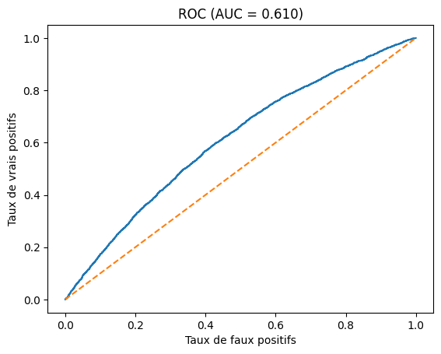
AUC de la régression logistique

Slide 26
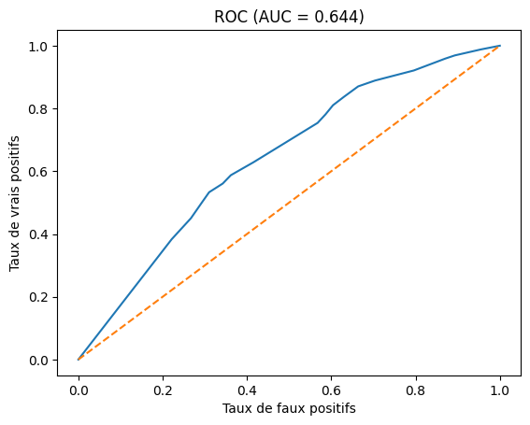
AUC Decision Tree

Slide 27
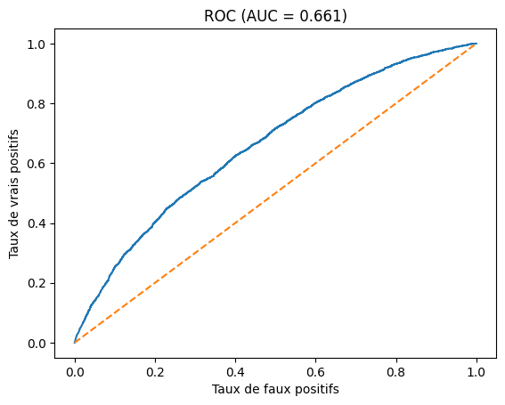
AUC Random Forest

Slide 28
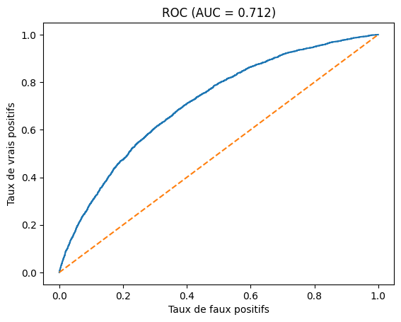
AUC Gradient Boosting

Slide 29
AUC KNN Classifier

Slide 30
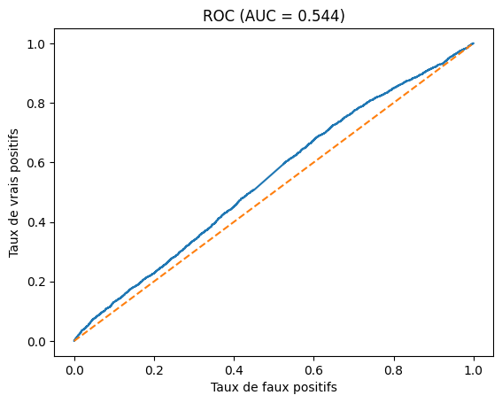
AUC Support Vector Machine

Slide 31
Optimisation des hyperparamètres
Pipeline testé
Préparation données
  Over/under-sampling
  Scalers variés
Optimisation modèle
  GridSearchCV
  Métrique : Score métier
Paramètres LightGBM
  n_estimators
  max_depth
  learning_rate
  scale_pos_weight

Slide 32
5. Résultats

Slide 33
Comparaison des modèles
Modèle | Score Métier | AUC | Accuracy
Régression Log. | 0.675 | 0.720 | 0.68
Random Forest | 0.679 | 0.732 | 0.71
LightGBM | 0.693 | 0.741 | 0.72

Slide 34
Matrice LightGBM
 | Prédit : 0 | Prédit : 1
Réel : 0 | 22 036 | 8 580
Réel : 1 | 966 | 1 652

Slide 35
Courbe ROC et AUC
Performance
Régression Logistique : AUC = 0.720
Random Forest : AUC = 0.732
LightGBM : AUC = 0.741 ✓
Validation
AUC < 0.82 → Pas d’overfitting ✓
Bonne capacité de discrimination
Seuil optimal
Seuil standard : 0.5
Seuil optimisé : 0.45
Score métier maximisé

Slide 36
Optimisation du seuil
Impact du seuil
Seuil | Score Métier | FN | FP
0.30 | 0.650 | 450 | 15000
0.45 | 0.693 | 966 | 8580
0.50 | 0.680 | 1200 | 6500
0.60 | 0.620 | 1800 | 4000

Slide 37
Seuil optimal : 0.45
Balance FN/FP optimale
Maximise le score métier

Slide 38
6. Interprétabilité

Slide 39
Importance des variables
Top 10 features (LightGBM)
EXT_SOURCE_2 : 15,3%
EXT_SOURCE_3 : 14,7%
EXT_SOURCE_1 : 12,1%
DAYS_BIRTH : 8,9%
CREDIT_DEBT_RATIO : 7,2% *
DAYS_EMPLOYED : 6,5%
AMT_CREDIT : 5,8%
AMT_INCOME_TOTAL : 4,9%
PART_SOCIALE : 3,7% *
OWN_CAR_AGE : 3,2%
* Feature engineered

Slide 40
SHAP - Interprétabilité locale
Méthode SHAP
Explication individuelle des prédictions
Attribution de l’impact de chaque feature
Exemple client faible risque
Feature | Impact SHAP
EXT_SOURCE_2: 0.85 | -0.15 ✓
DAYS_BIRTH: -15000 | -0.08 ✓
CREDIT_DEBT: 1.8 | -0.06 ✓

Slide 41
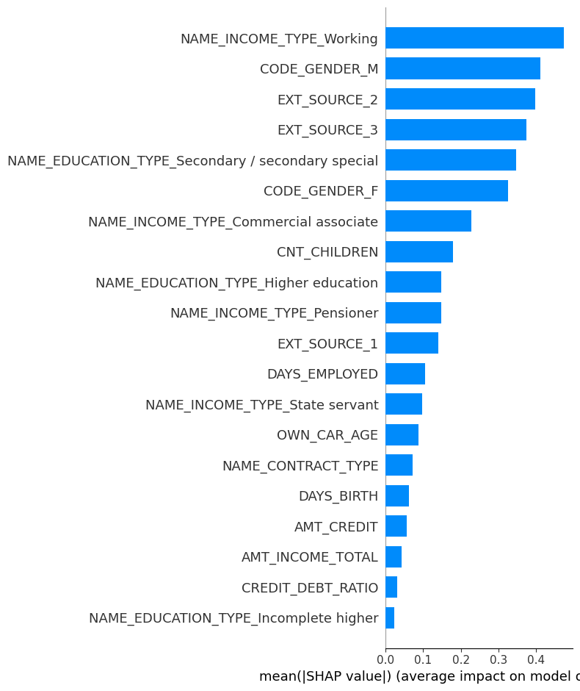
SHAP

Slide 42
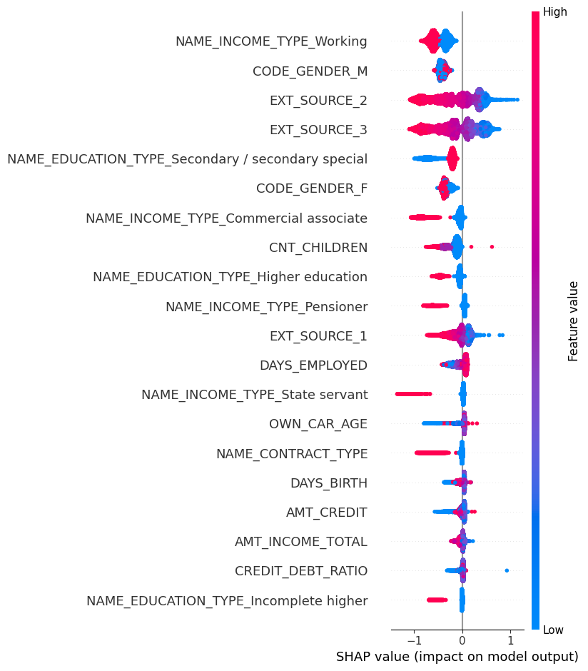
SHAP

Slide 43
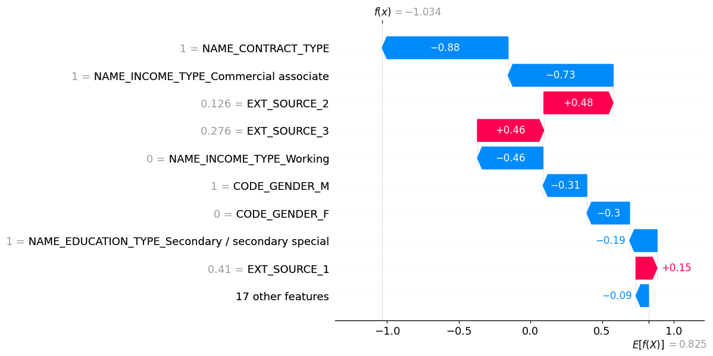
SHAP

Slide 44
Exemple client risque élevé
Feature | Impact SHAP
EXT_SOURCE_2: 0.15 | +0.22 ⚠️
DAYS_BIRTH: -8000 | +0.12 ⚠️
CREDIT_DEBT: 8.5 | +0.18 ⚠️

Slide 45
Validation et contrôle
Tests effectués
Absence de data leakage
  AUC = 0.741 < 0.82 ✓
Stabilité CV
  Écart-type : ±0.015
  Résultats cohérents ✓
Cohérence métier
  Features logiques ✓
Généralisation
  Test : 0.693
  Train : 0.698
  Diff : 0.005 ✓

Slide 46
7. Conclusion

Slide 47
Limites identifiées
Limites techniques
Taux FN encore élevé (36,9%)
Taux FP : 28%
Dépendance scores externes (42%)
Limites métier
Hypothèse coût 10:1 à valider
Modèle à ré-entraîner régulièrement
Formation utilisateurs nécessaire

Slide 48

Perspectives d’amélioration
Améliorations possibles
Feature engineering avancé
  Agrégations temporelles
  Features d’interaction
Algorithmes complémentaires
  Stacking/Blending
  Neural Networks
Optimisation coût métier
  Affiner ratios avec business
  Optimisation multi-objectif
4. Mise en production
  API de scoring
  Interface utilisateur
  Monitoring

Slide 49
Synthèse
Objectifs atteints
Modèle de scoring développé
Score métier personnalisé
Gestion du déséquilibre
Interprétabilité assurée
Performance : AUC = 0.741
Modèle retenu : LightGBM
Seuil optimal : 0.45
27 features finales
Score métier : 0.693
Prochaines étapes :
Validation métier
Tests pilotes
Déploiement progressif
Formation utilisateurs

Slide 50
Merci !
Questions ?

